Slide 1
핸드폰 중독 방지 센서
IOT 3조 프로젝트 최현나 김소희 문승주 양윤석

Slide 2
차례
01. 주요 사용 부품
02. 주제 설명
03. 회로 및 코드 설명
04. 힘들었던 점
05. 프로젝트를 마치며

Slide 3
1
주요 사용 부품
Key Used Parts

Slide 4
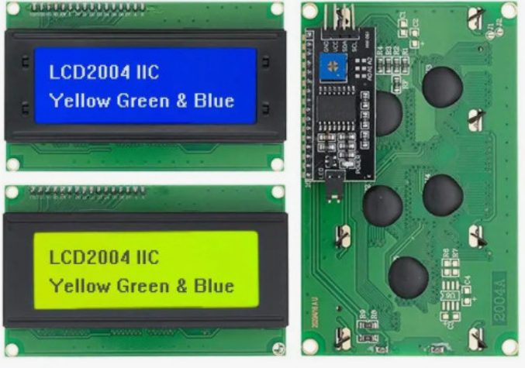
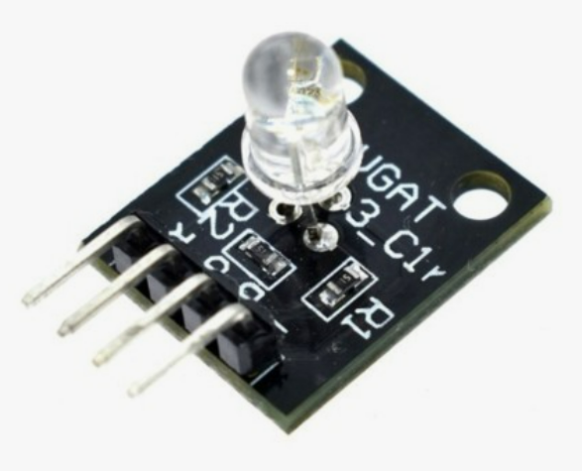
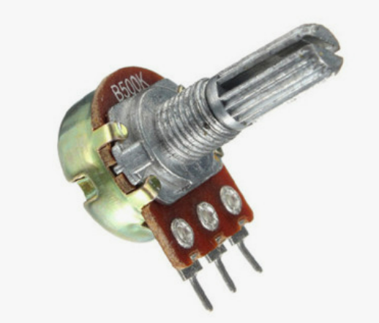
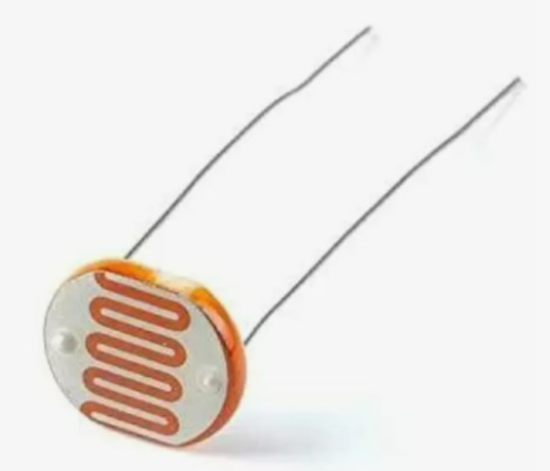
주요 사용 부품
lcd디스플레이X2
RGB
가변저항
조도 센서

Slide 5
2
주제 설명
Subject Description

Slide 6

주제 설명

Slide 7
3
회로 설명
Circuit Description

Slide 8
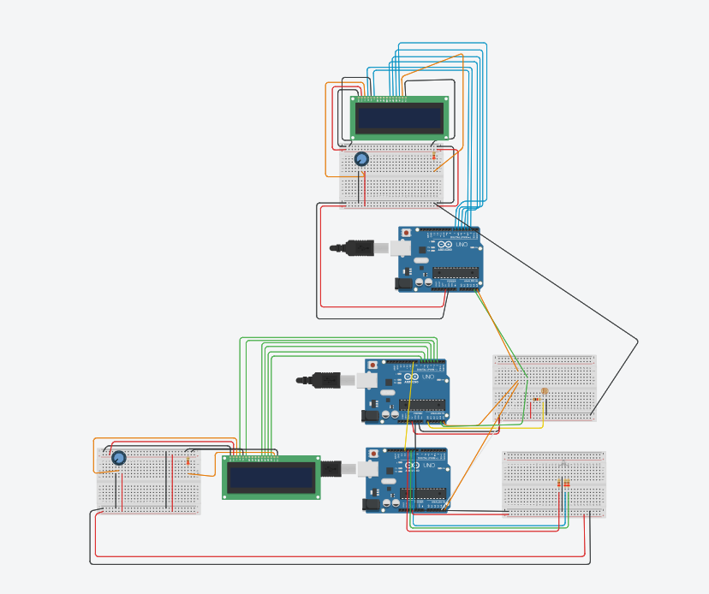
회로 설명

Slide 9
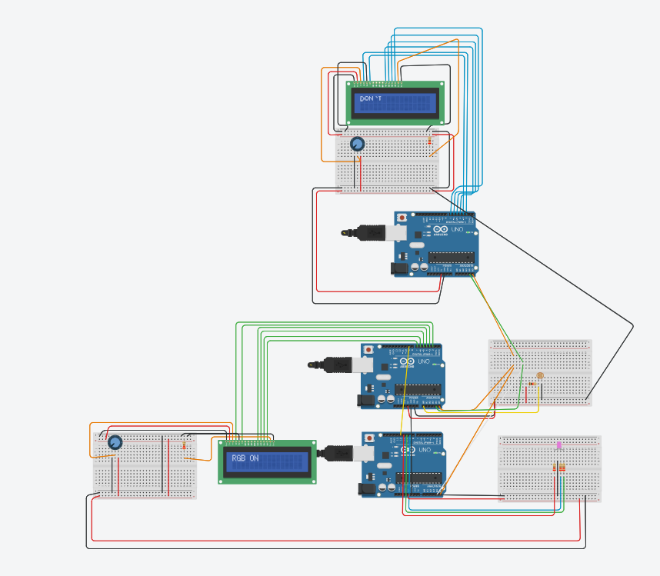
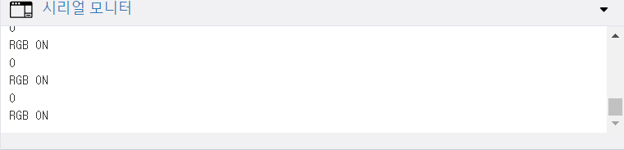
회로 설명

Slide 10
4
힘들었던 점

Slide 11
5
프로젝트를 마치며…

Slide 12
Thank You.

